Slide 1


实习生答辩

Slide 2

·1.工作内容
·2.心得收获
目录
CONTENTS
·3.存在的不足
·4.改进的措施
Notes:
两个月

Slide 3
1.
工作内容
Notes:
两部分
服务监控系统技术调研
业务代码编写

Slide 4
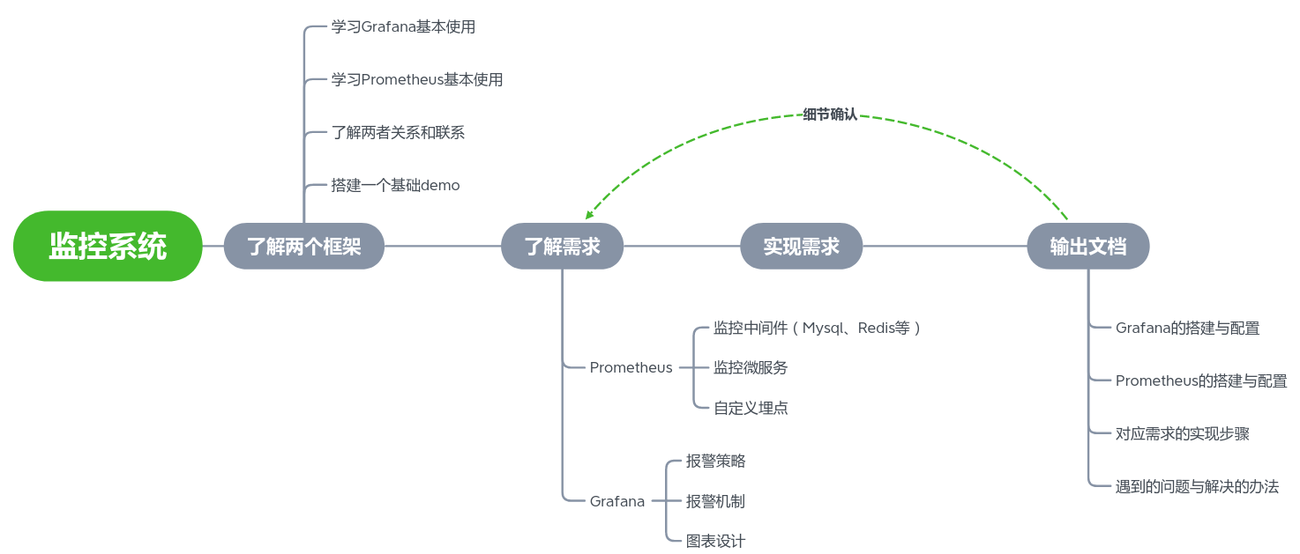
工作内容
·1.1.1对Prometheus与Grafana的技术调研

Slide 5
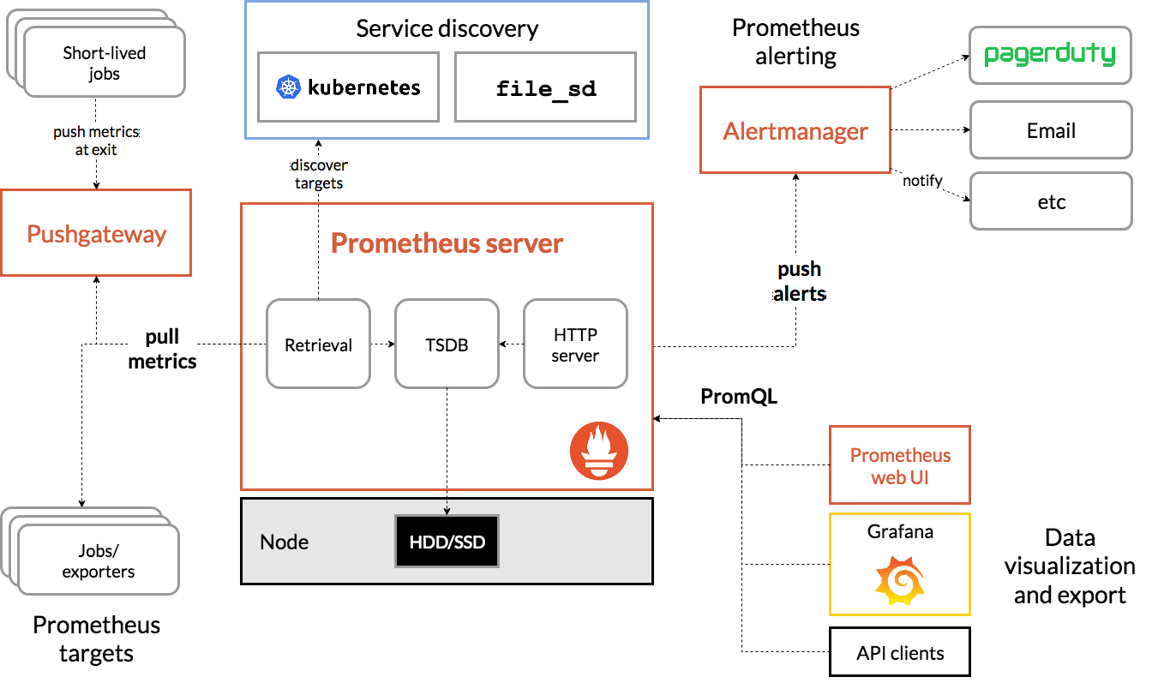
工作内容
Notes:
对于微服务、中间件以及短程作业

Slide 6
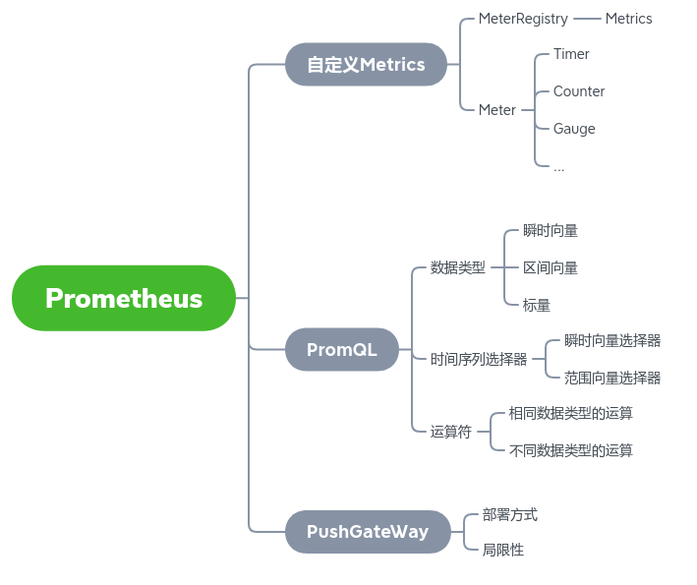
工作内容
Notes:
运算符包含的内置函数

Slide 7
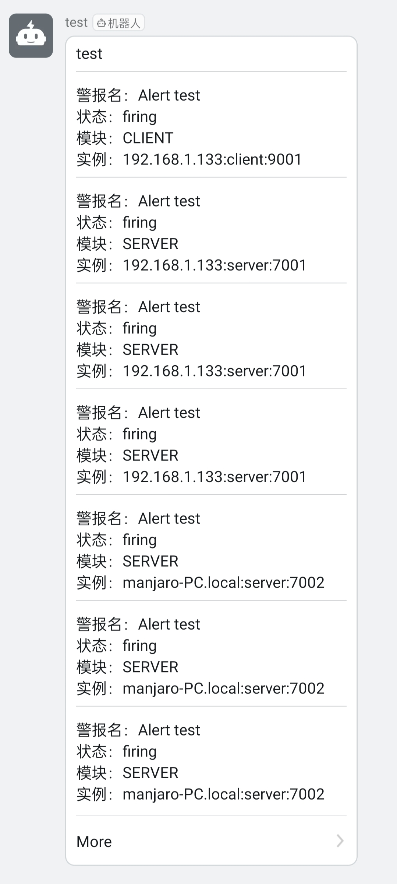
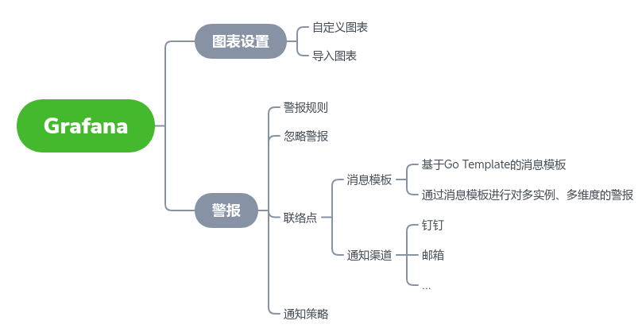
工作内容
Notes:
官方文档对于消息模板的内容少
希望一条语句可以对多个实例产生对应的警报信息，而多个实例被一条语句动态监控

Slide 8
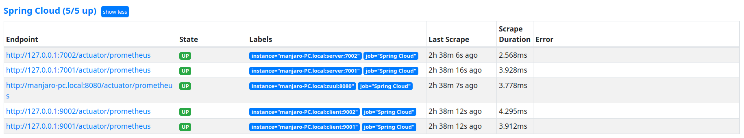
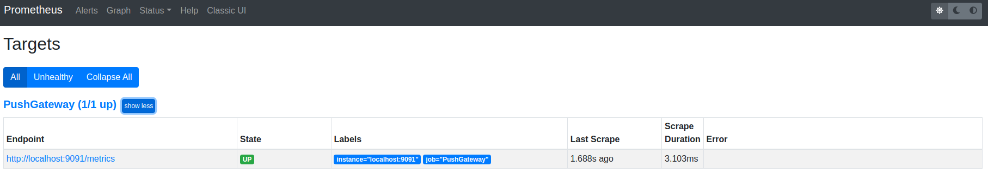
工作内容
·1.1.2 成果展示
Notes:
了解哪些metrics

Slide 9
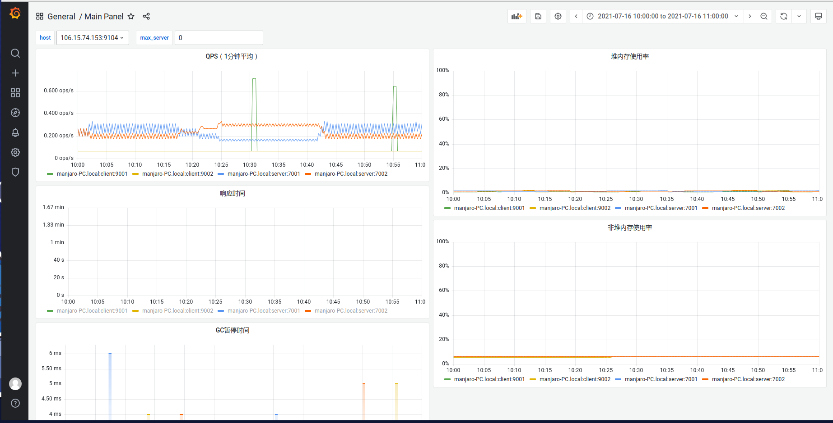
工作内容

Slide 10
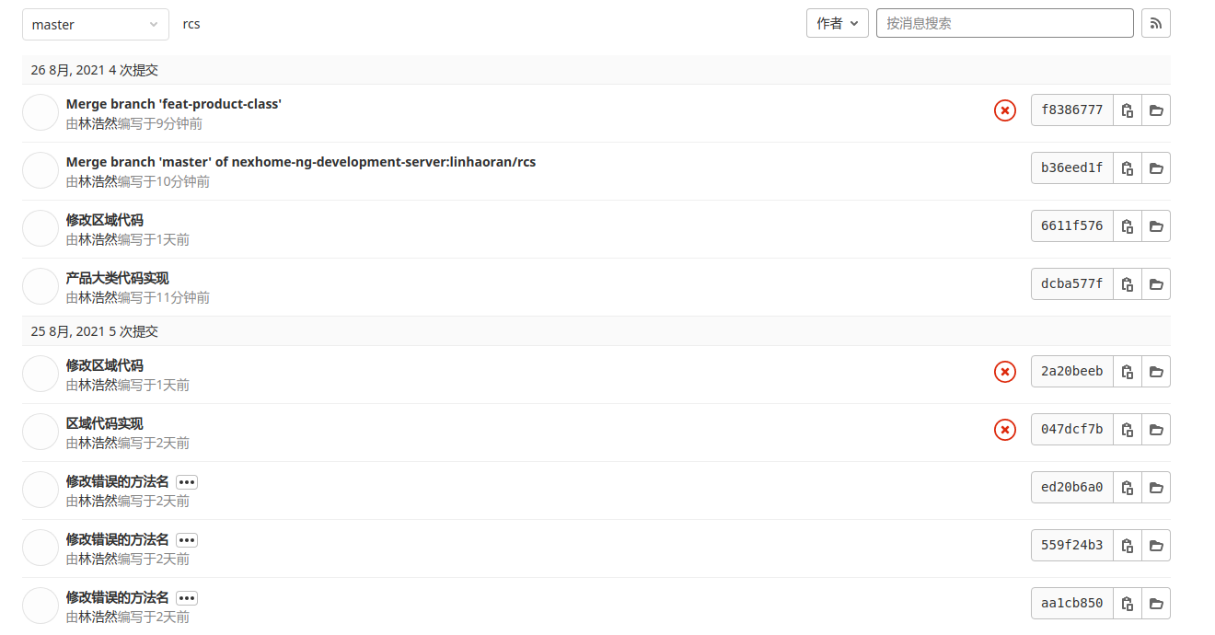
工作内容
·1.2.1 参与业务代码的编写
·完成了产品目录接口的相关代码的编写
·完成了区域接口的相关代码的编写
·完成了产品大类的相关代码的编写

Slide 11
2.
心得收获

Slide 12
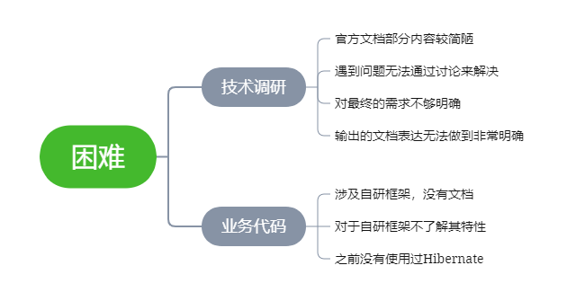
心得收获
·2.1 遇到的困难

Slide 13
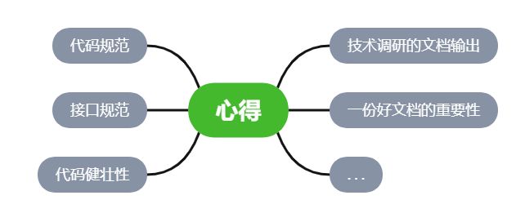
心得收获
·2.2 心得收获
Notes:
之前开会介绍的restful风格api
在校：接口设计不统一，返工 代码80%在于功能实现 20%在于健壮性

Slide 14
3.
存在的不足

Slide 15
存在的不足
查看英文文档的能力
对Java新特性不太了解
编写文档的能力

Slide 16
4.
改进的措施

Slide 17
改进的措施
在遇到问题时多看官方文档，而非直接百度
平时多去学习Java新特性，在日常中多使用
在学习的同时尝试着记录实现的过程

Slide 18
Thank You
福建星网天合智能科技有限公司

